Slide 1
«Физическое развитие детей раннего возраста в ходе общеукрепляющих и развивающих упражнений с воспитателем и родителями»
Составитель: Петрова Светлана Михайловна
воспитатель первой младшей группы
МБДОУ «Детский сад № 34»,
1 квалификационная группа
2023г

Slide 2
Актуальность
Перед педагогами стоит очень важная и актуальная задача – стимулировать желание детей заниматься физическими упражнениями, двигаться и активно играть. Важно вызвать отклик в сердце ребенка на любую физическую активность. Ведь именно в раннем дошкольном возрасте формируются базовые потребности и ценность человека, его культура здоровья и отношение к любым видам двигательной деятельности.

Slide 3
Цель:
Формировать двигательные умения и навыки, развивать физические качества детей раннего возраста с привлечением родителей детей.

Slide 4
Задачи:
1. Развивать активность в выполнении физических упражнений вместе с воспитателем в группе, с родителями дома.
2. Побуждать детей к эмоциональному отклику и желанию участвовать в игровых упражнениях.

Slide 5
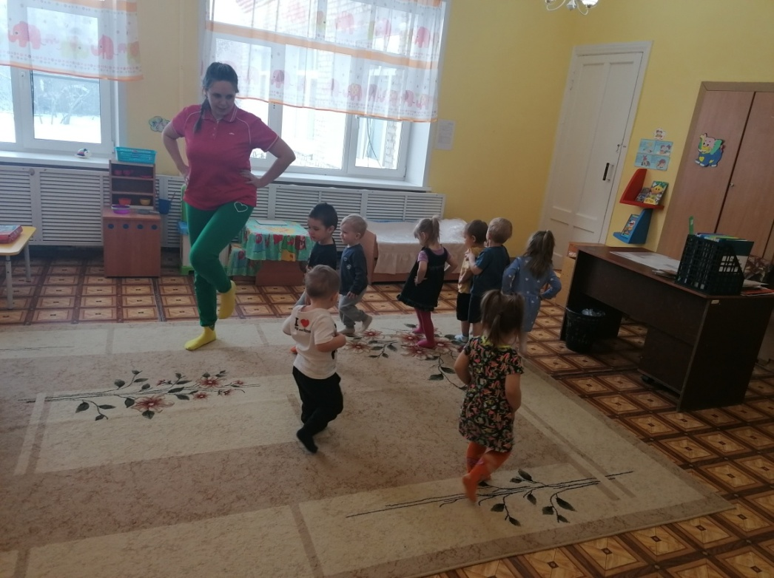
Основные виды физической активности в 2-3 года:
1.Упражнения в ходьбе и равновесии:
Цели: развивать внимание и ориентировку в пространстве
*ходьба стайкой за воспитателем в одном направлении

Slide 6
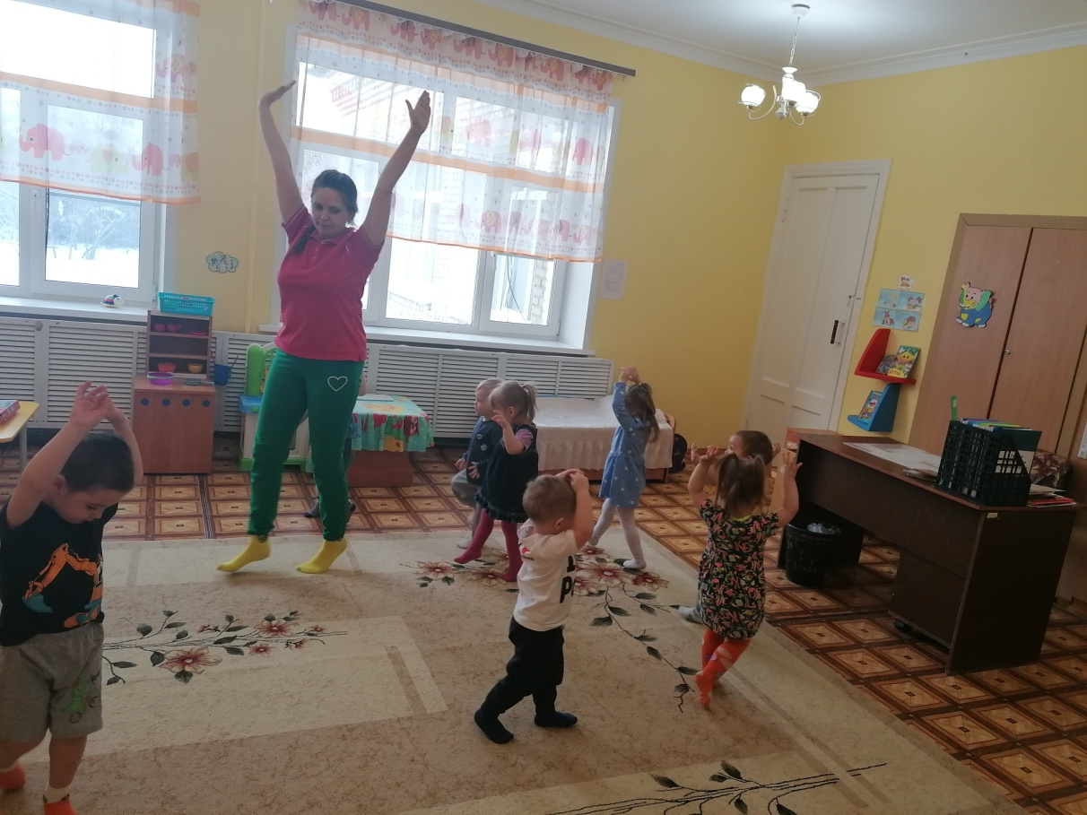
*ходьба на носочках в чередовании с обычной ходьбой
Цели: развивать чувство равновесия, умение выполнять действия по сигналу

Slide 7
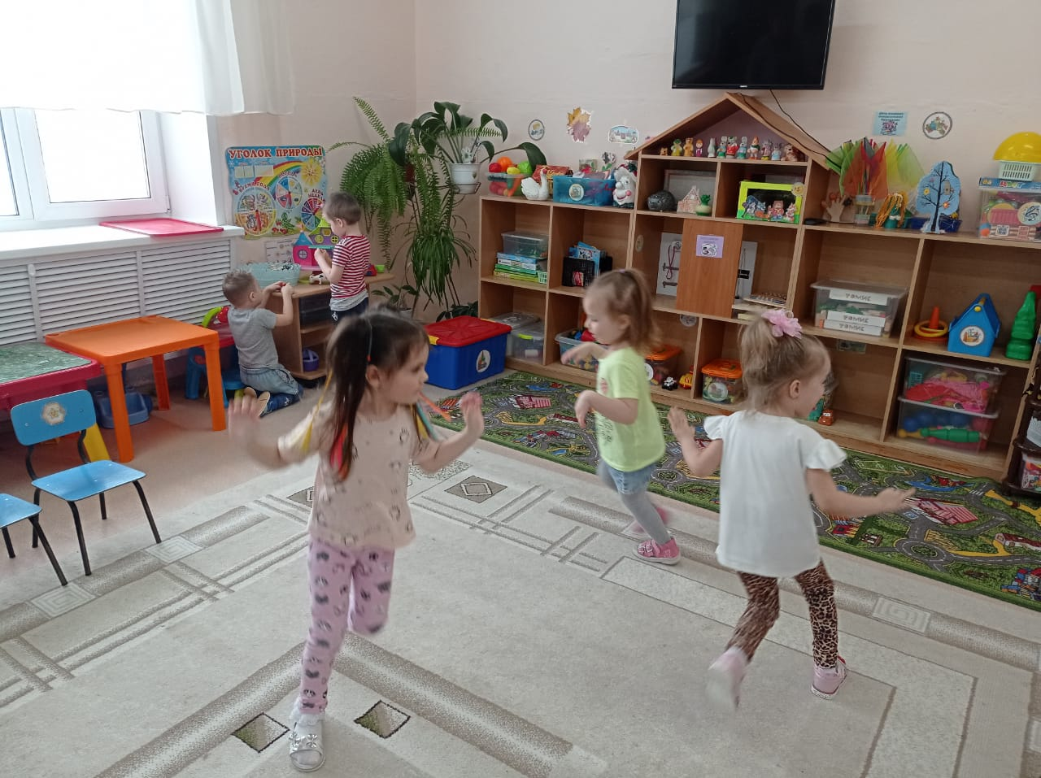
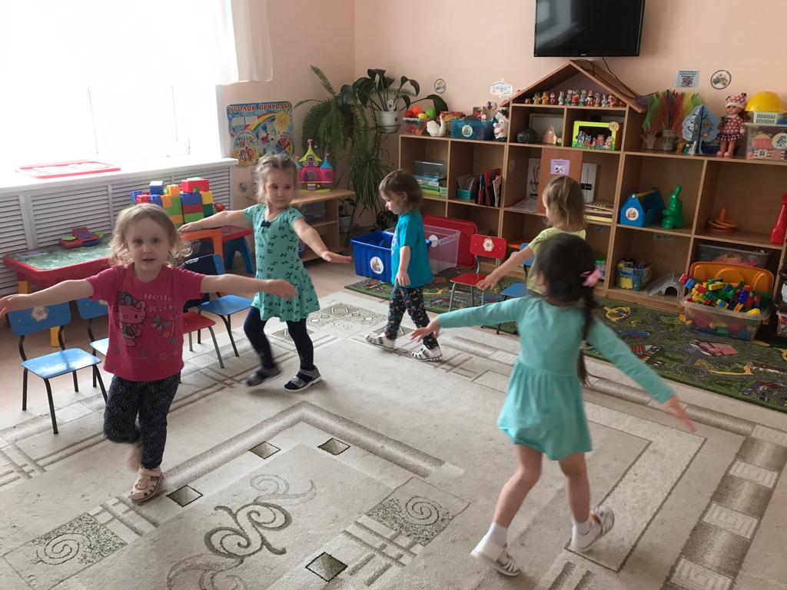
*ходьба /бег в колонне по одному в сочетании с движением рук («Мы стали самолетами», «Птичками»)
Цели: упражнять в ходьбе/беге в колонне не наталкиваясь друг на друга, выполнять движения по сигналу

Slide 8
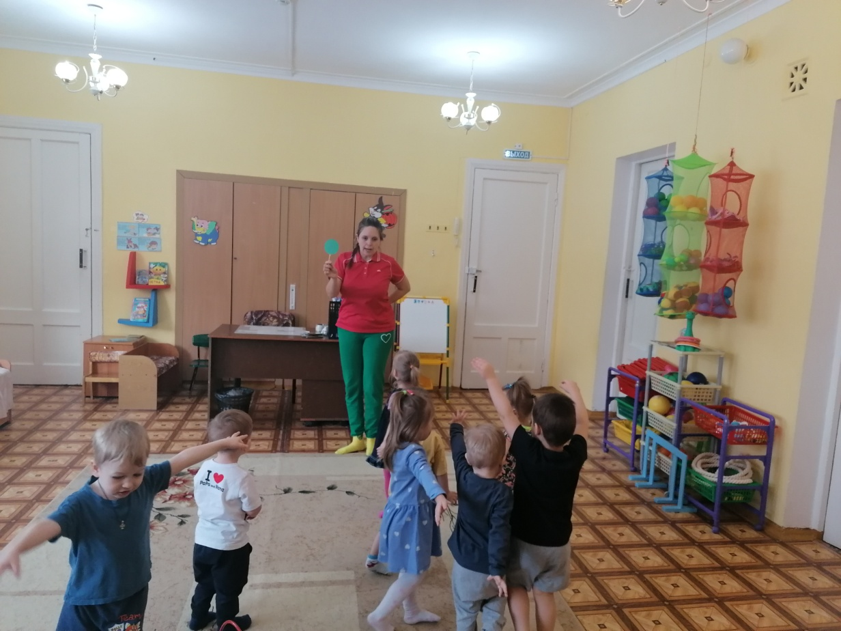
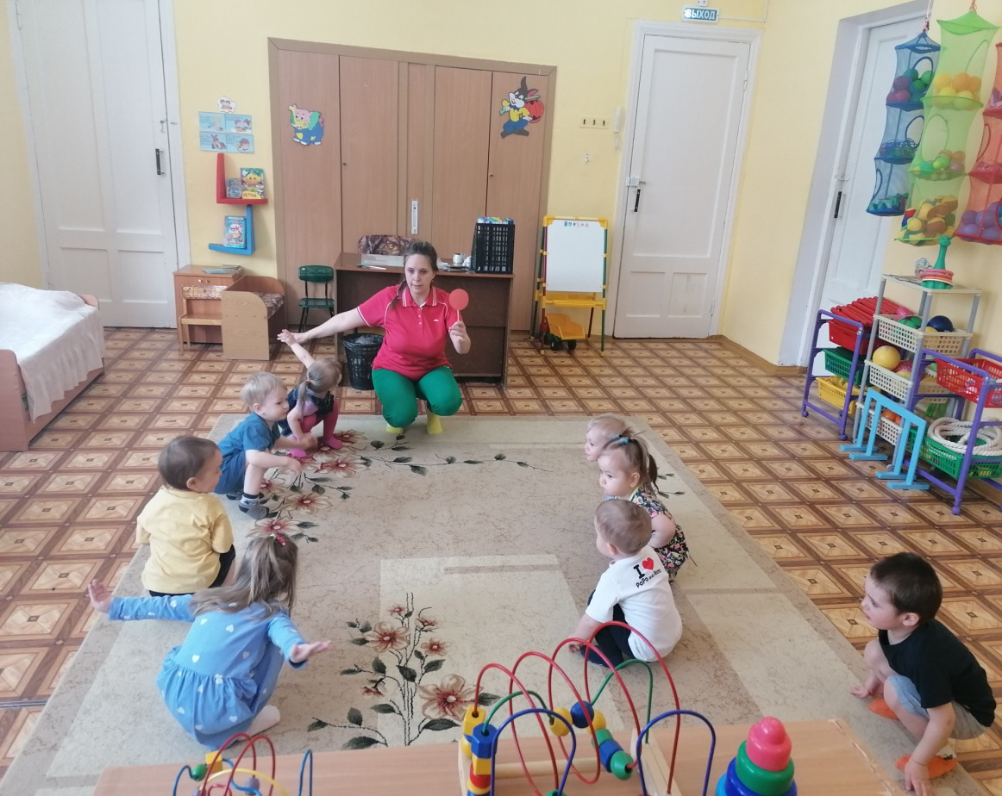
*ходьба с остановкой на сигнал («Светофор»)
Цели: развивать внимание и ориентировку в пространстве.

Slide 9
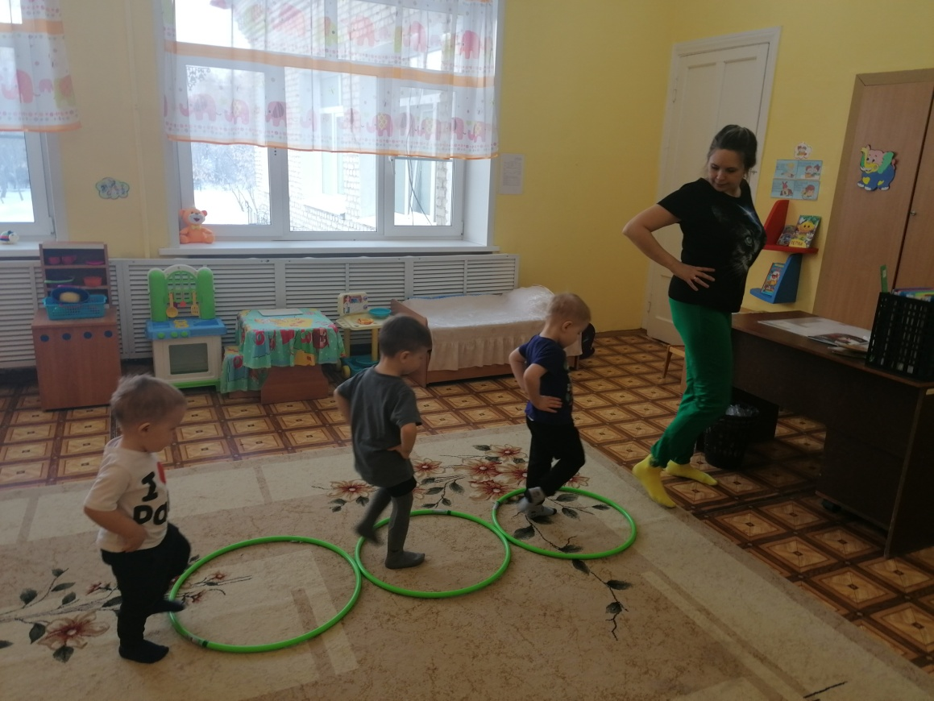
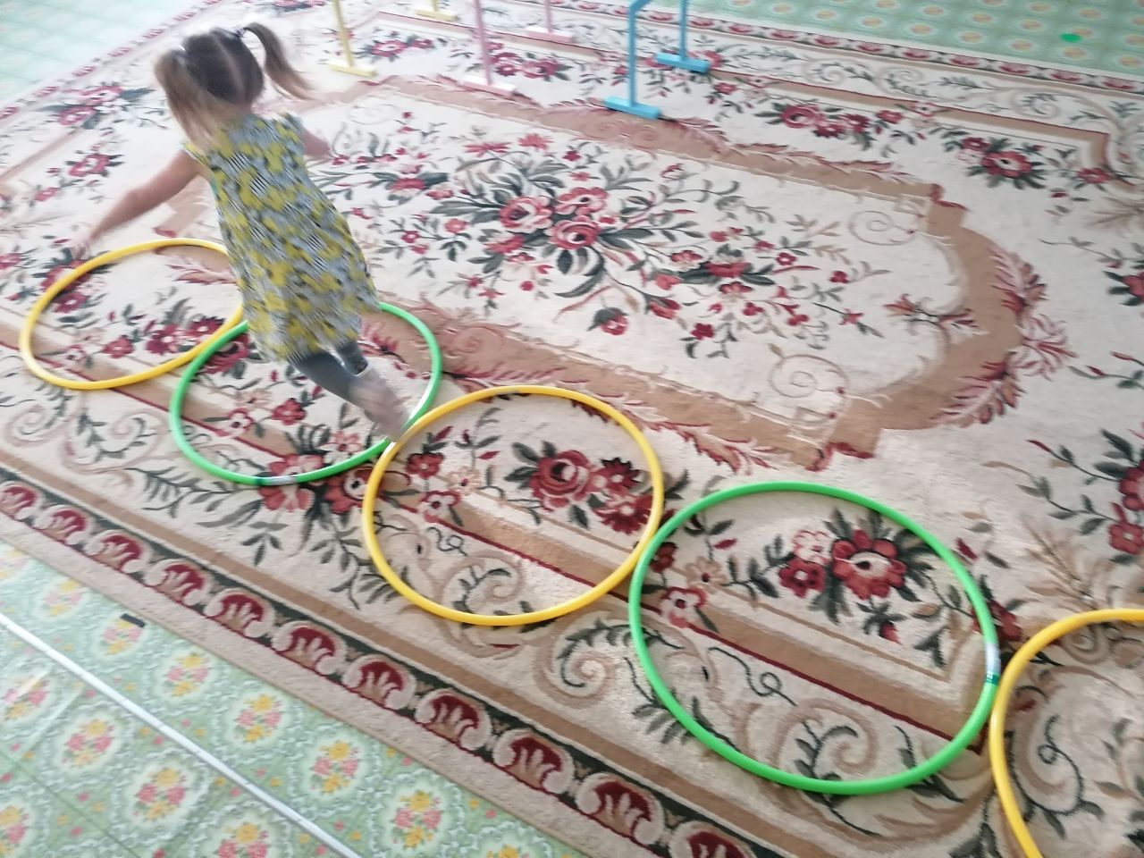
*ходьба с перешагиванием предметов
Цели: учить во время ходьбы не шаркать ногами, поднимать их, развивать умение перешагивать предметы и при этом не терять равновесия

Slide 10
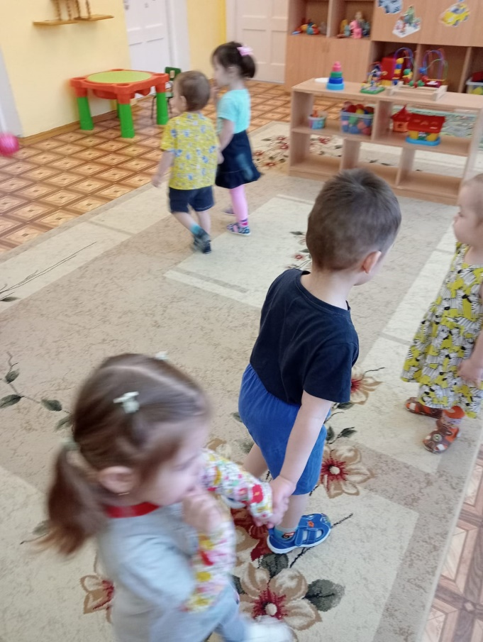
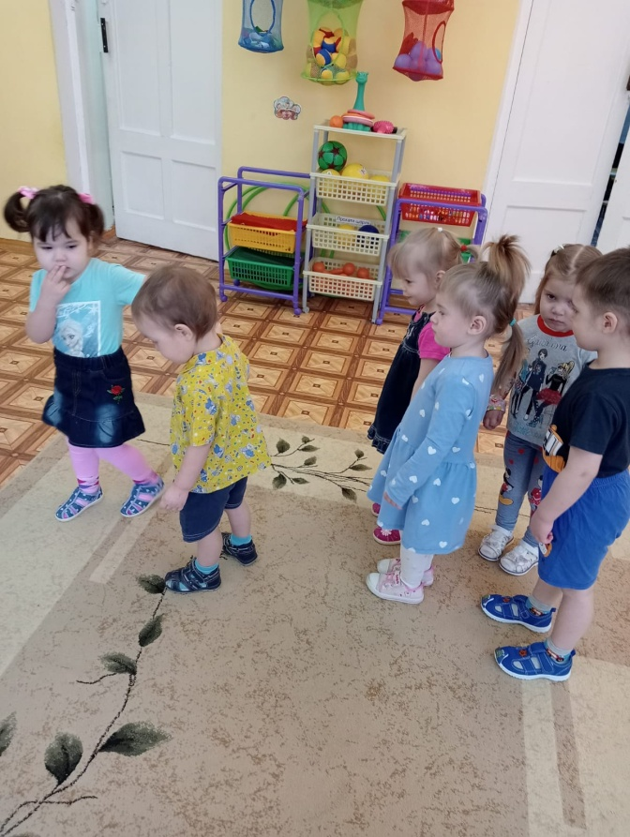
*ходьба парами
Цели: учить ходить парами друг за другом, держась за руки в заданном направлении

Slide 11
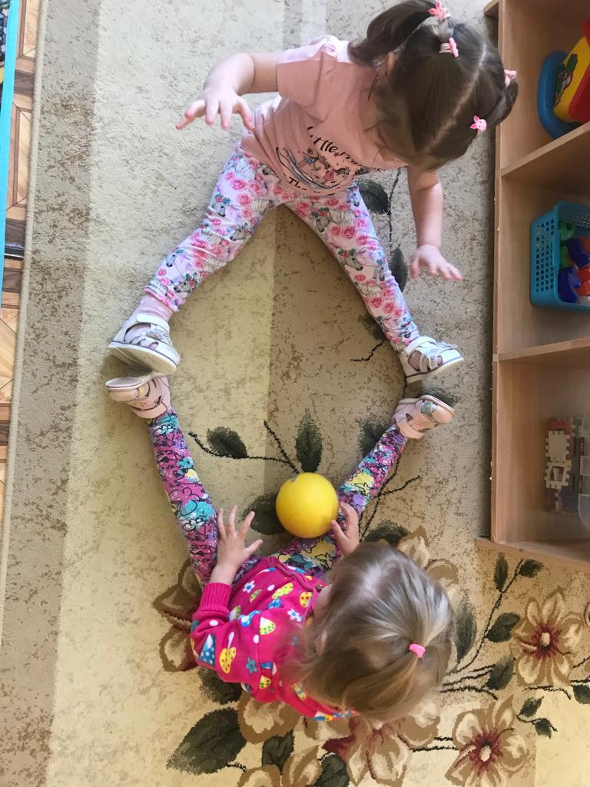
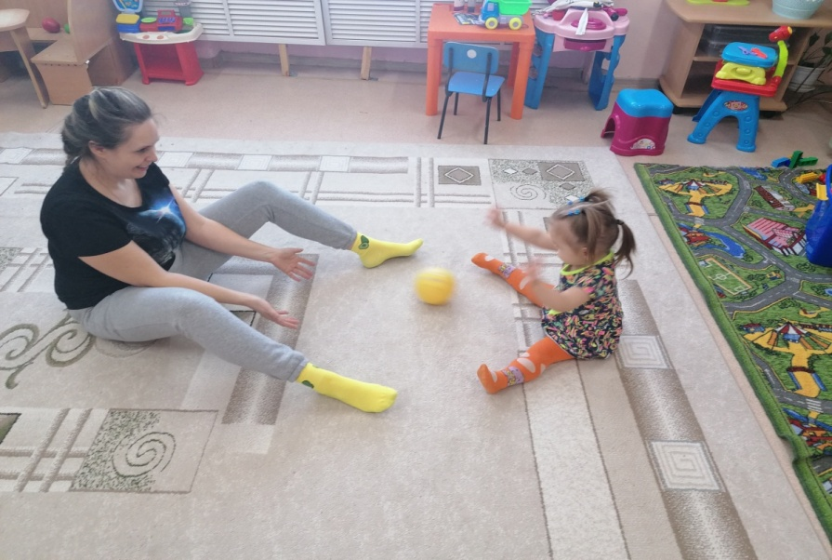
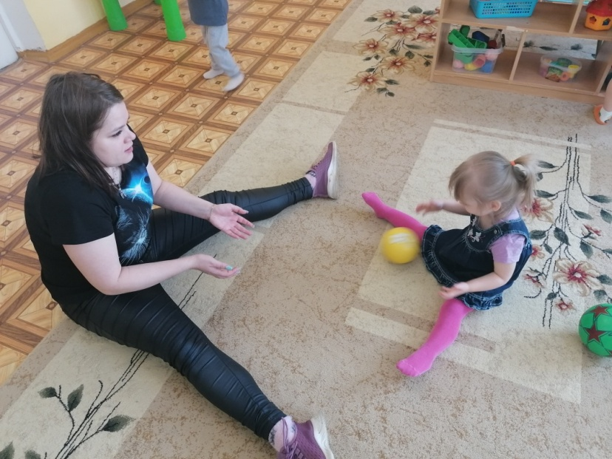
2. Упражнения в бросании и катании мяча
Цели: развивать кисти рук, умение прокатывать мяч двумя руками взрослому и друг другу, по ограниченной поверхности, под воротиками
*катание мяча взрослому / сверстнику и ловля его

Slide 12
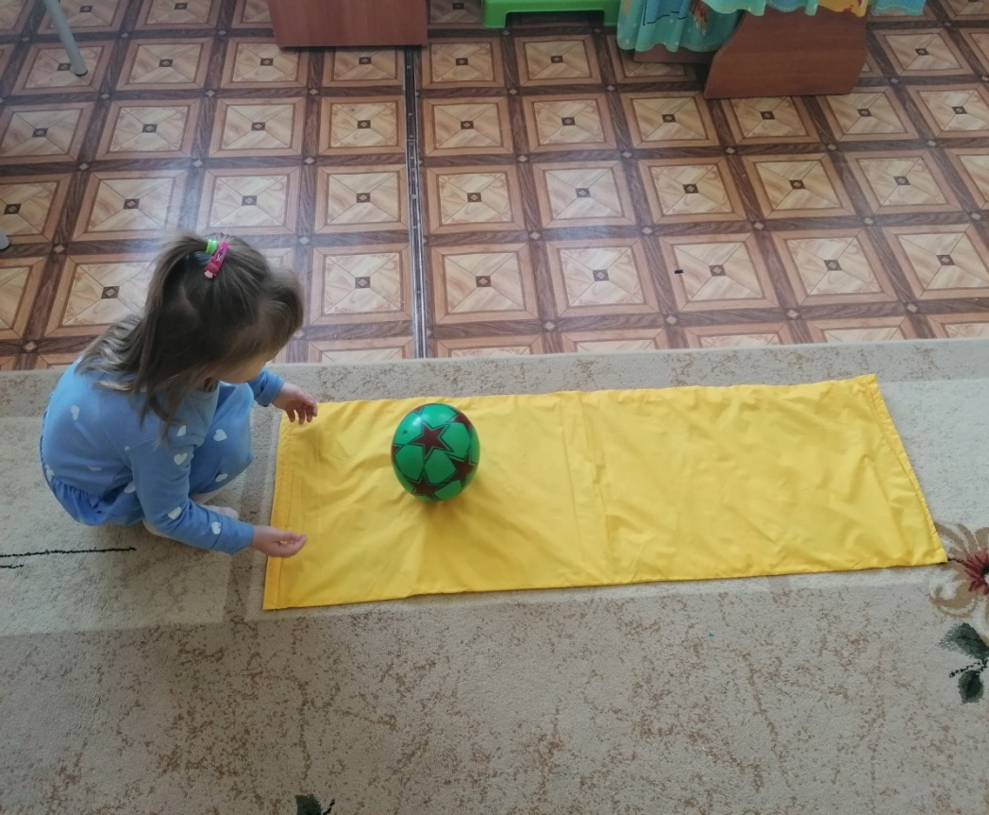
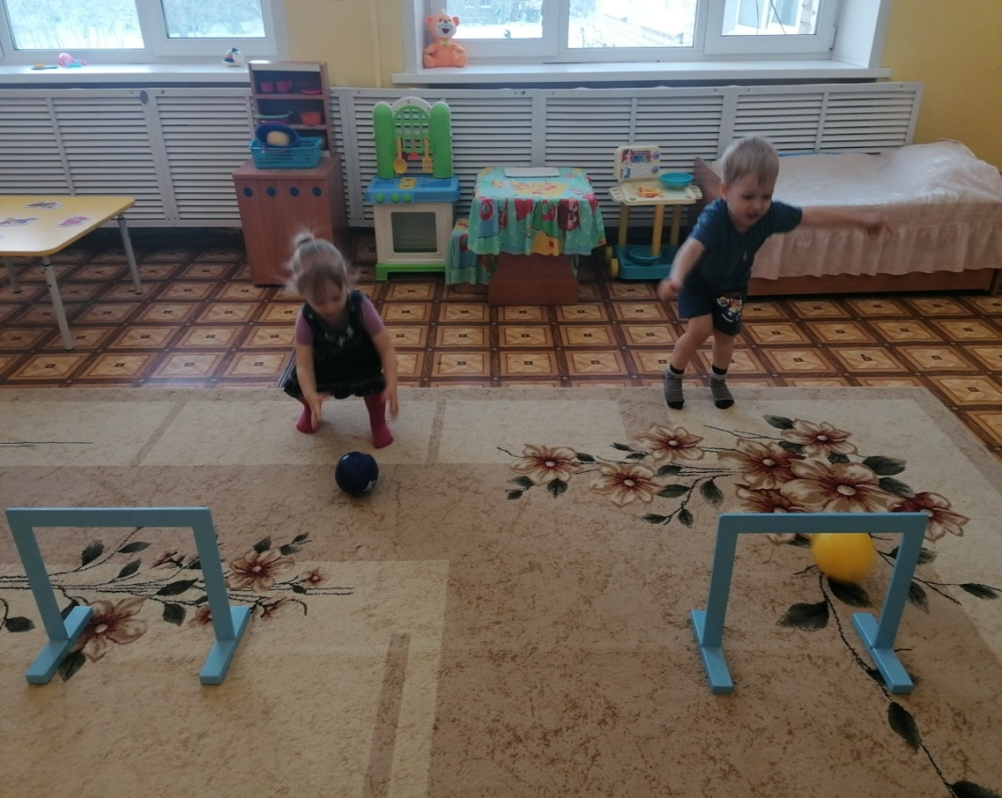
*прокатывание мяча по дорожке / в ворота

Slide 13
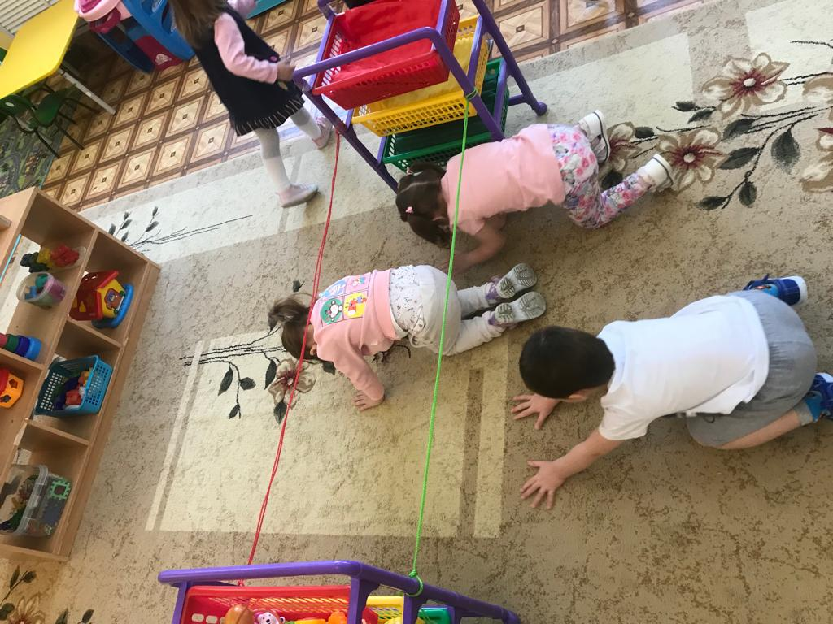
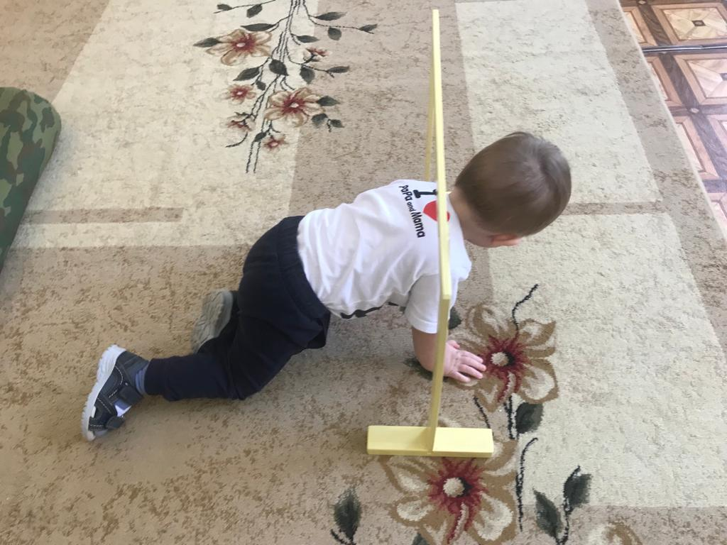
3. Упражнения в лазании, ползании, подлезании, перелезании
Цели: развивать крупные группы мышц, оказывать положительное влияние на формирование правильной осанки, повышать уровень развития координации движений
* подлезание под воротики или веревку, приподнятую от пола на 30-35 см.

Slide 14
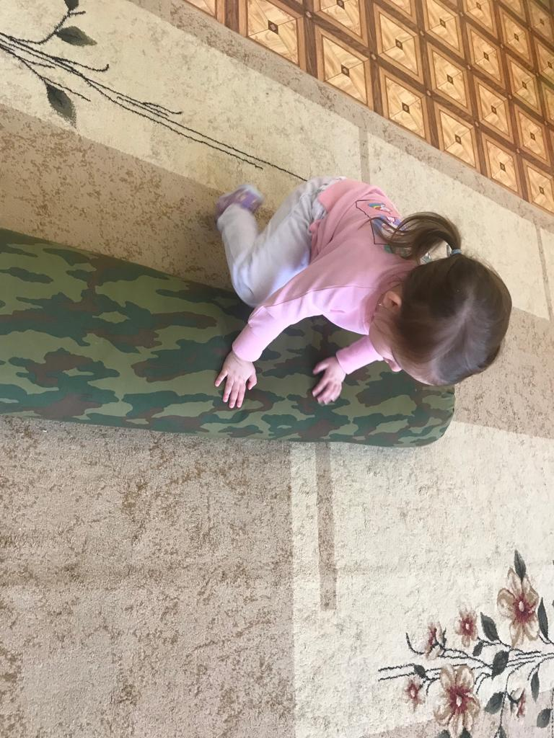
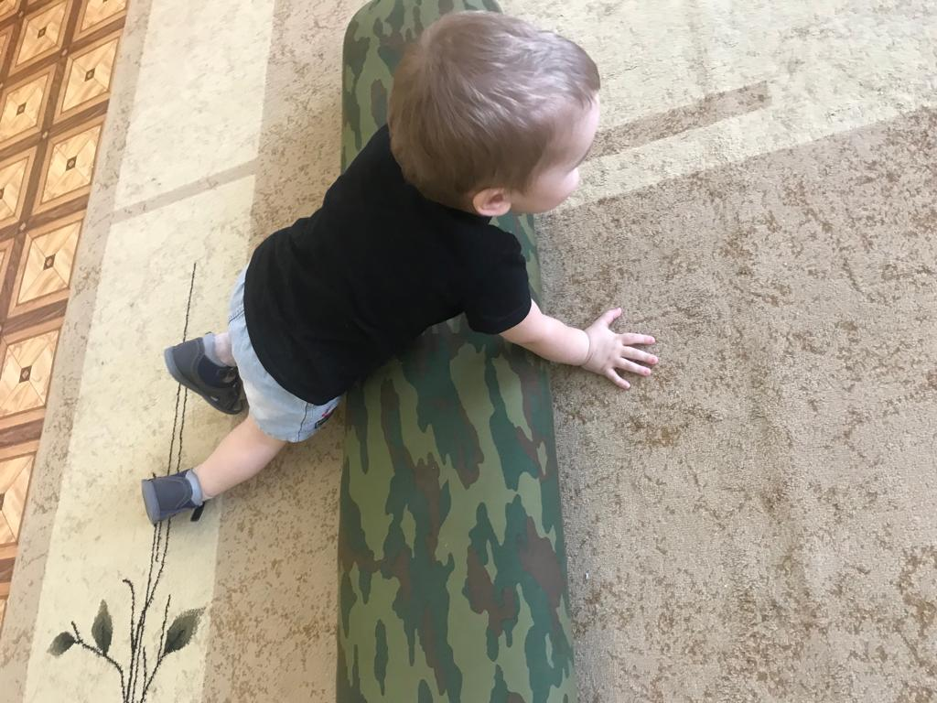
*перелезание через бревно
Цели: развивать умение преодолевать препятствия, ориентироваться в пространстве, развивать крупные мышцы туловища.

Slide 15
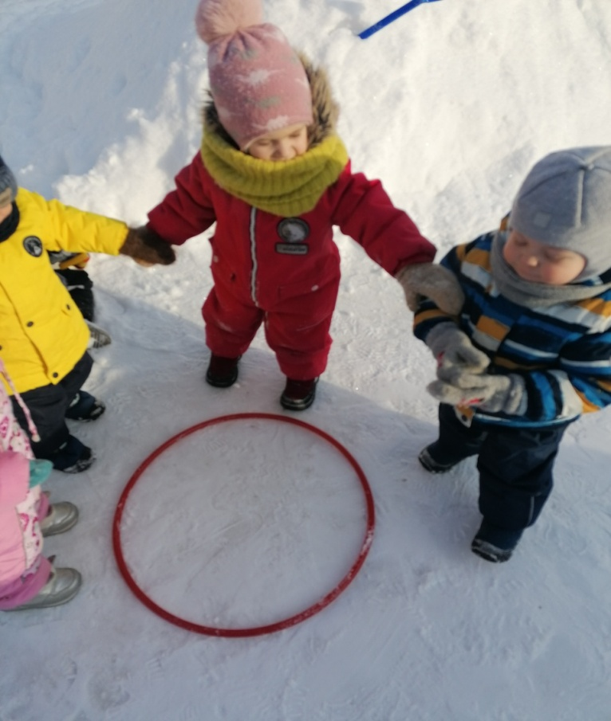
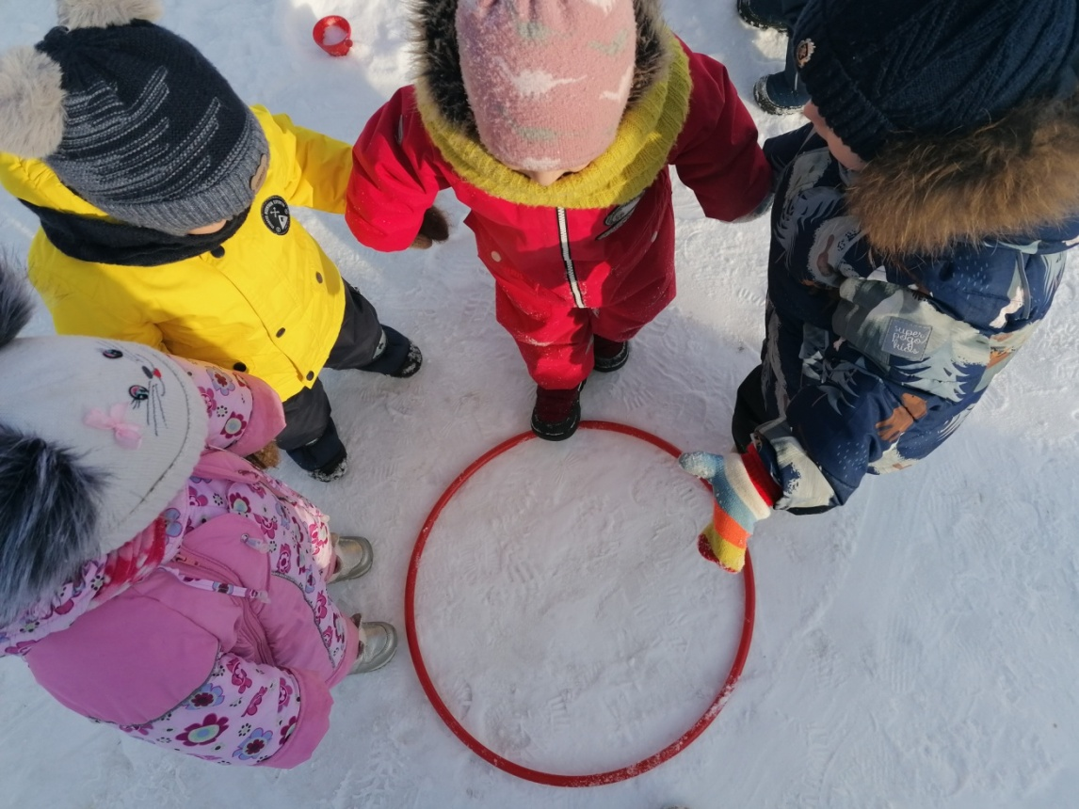
4.Упражнения в прыжках
Цели: укрепление свода стопы, развивать координацию движений, умение ориентироваться в пространстве.
*прыжки вокруг обруча «Зайки»

Slide 16
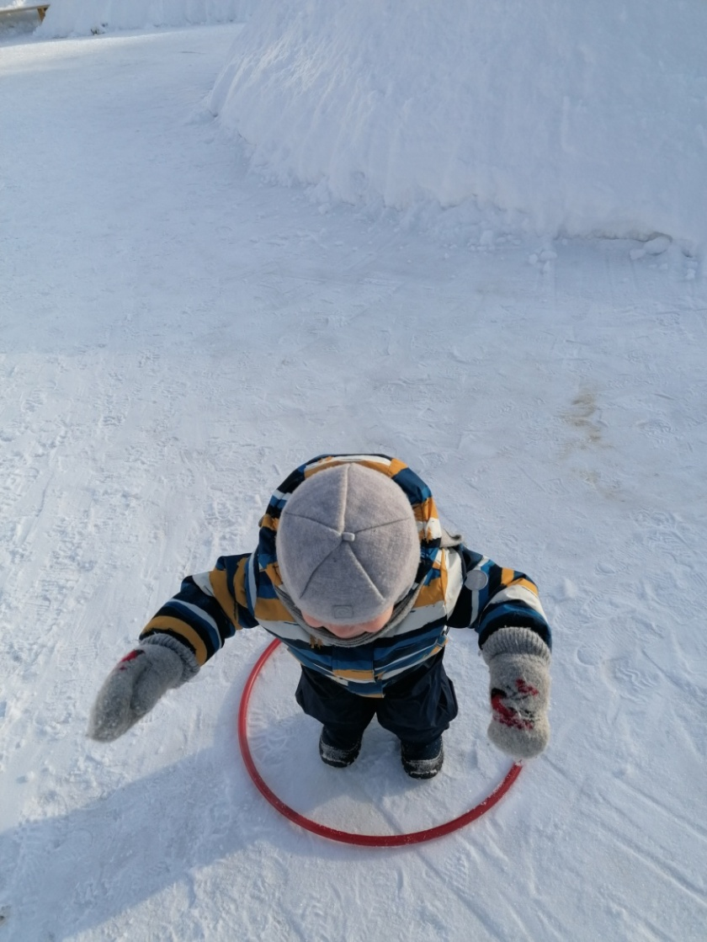
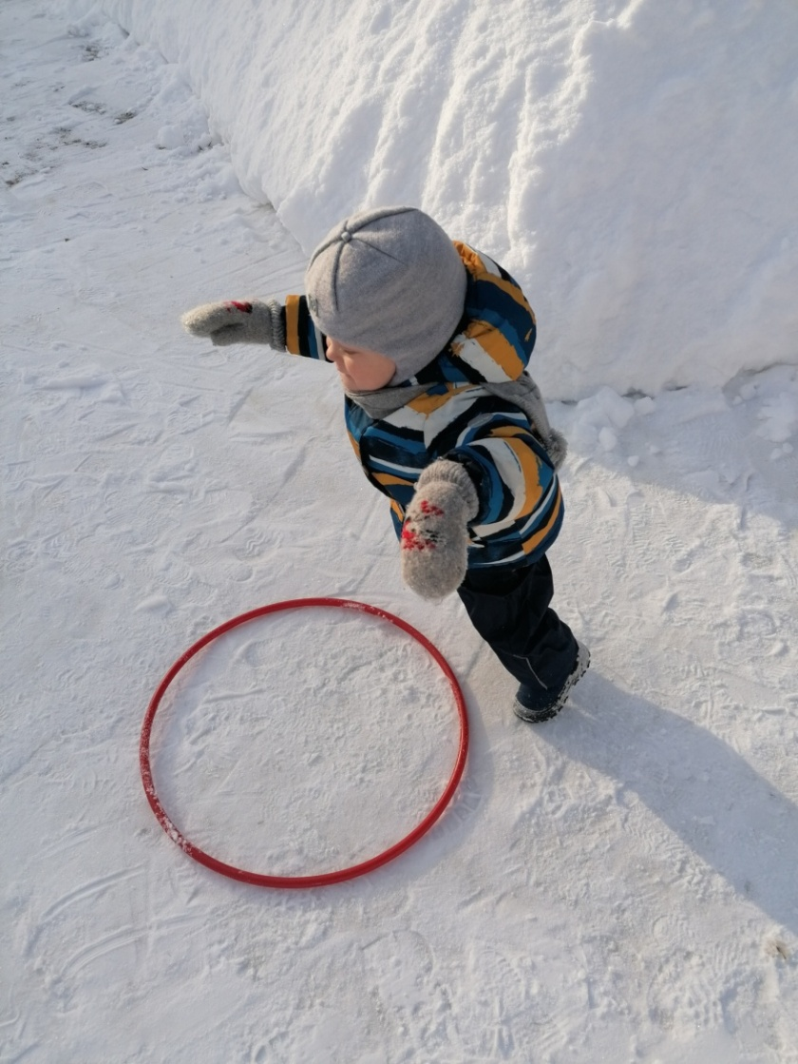
*впрыгивание в обруч и выпрыгивание из него

Slide 17
5. Упражнения в беге
Цель: укреплять мышечный аппарат, свод стопы; развивать способность ориентироваться в пространстве, развивать быстроту реакции.
*бег стайкой за воспитателем в одном направлении
*бег по дорожкам (извилистой или ровной)
*бег между предметами
*бег со сменой направления по сигналу воспитателя
*бег в колонне друг за другом
*медленный бег по кругу, взявшись за руки (игра «Карусель»)
*бег на носочках («Как мышки»)

Slide 18
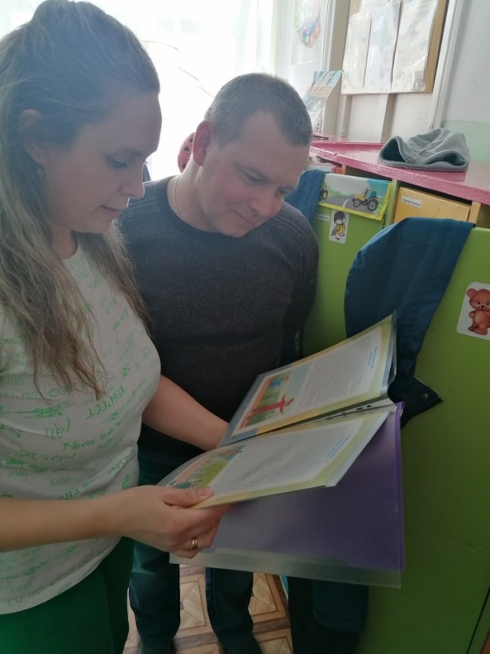
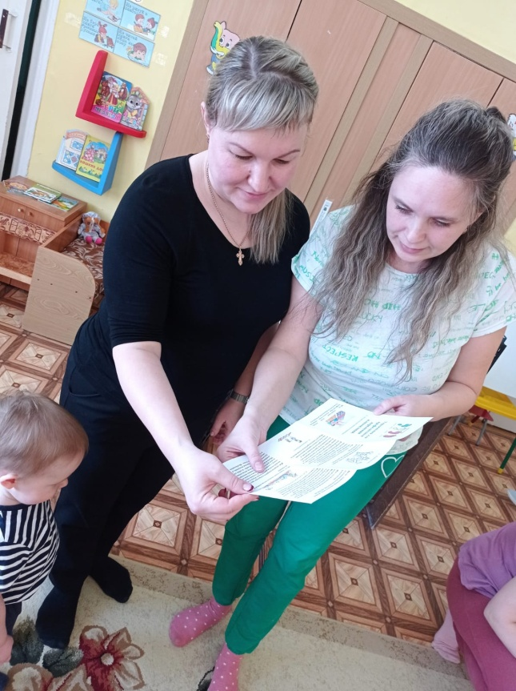
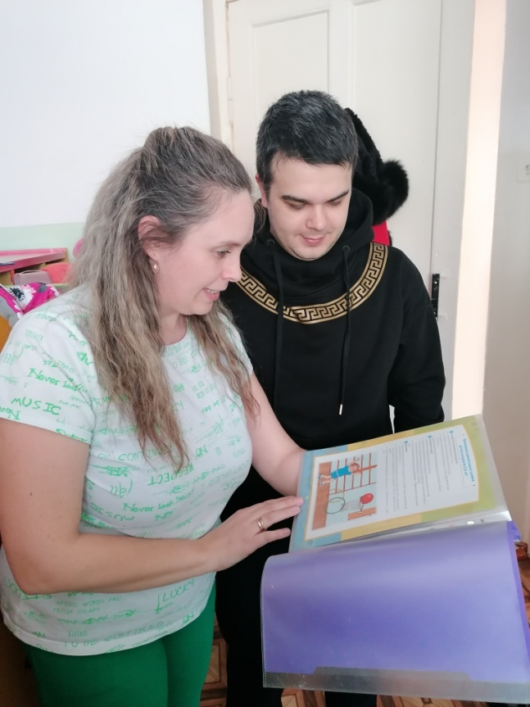
Физическое воспитание в семье.
Роль семьи бесспорна в физическом развитии детей, так именно в семье закладываются физические качества людей, основы их здоровья.
Дома родители выполняют различные упражнения по рекомендациям воспитателей для профилактики нарушений осанки, плоскостопия.

Slide 19
Цель: Повышение компетентности родителей по физическому развитию детей раннего возраста.
Задачи: Обучение родителей игровому взаимодействию с детьми, повышение психолого-педагогических знаний родителей, обеспечение психологической комфортности детей и родителей в ДОУ.

Slide 20
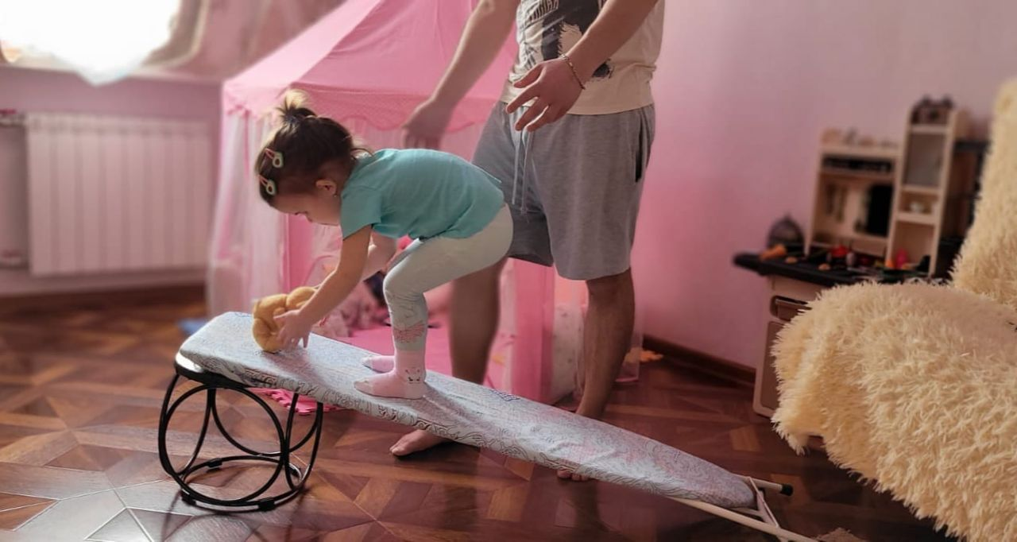
*Ходьба по наклонной плоскости «Юный альпинист» - развитие координации движений.

Slide 21
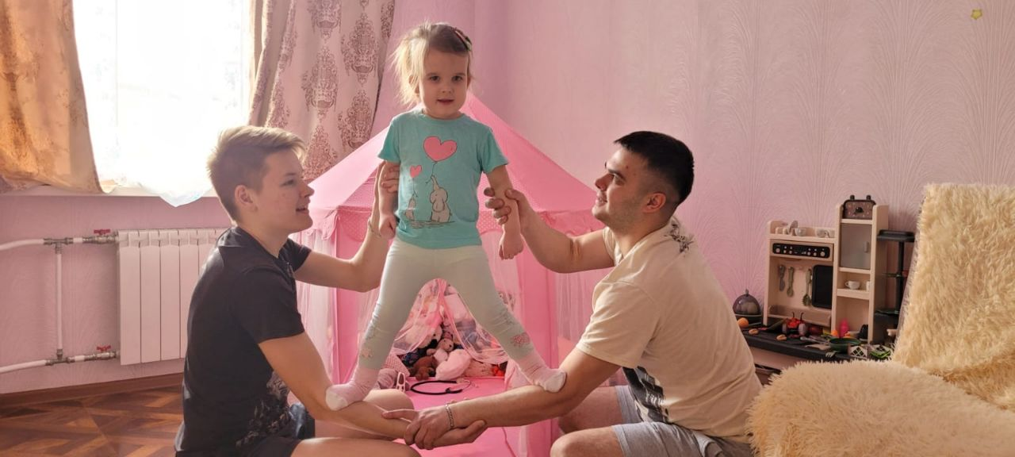
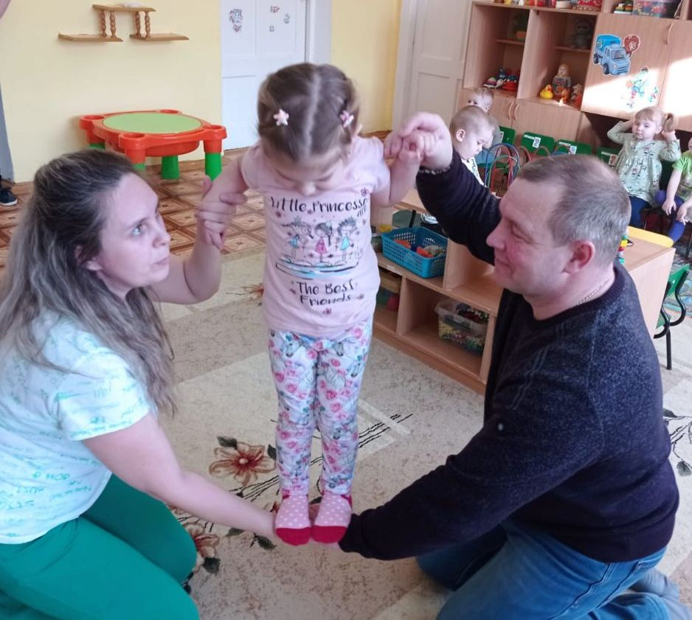
* «Равновесие» - укрепление свода стопы

Slide 22
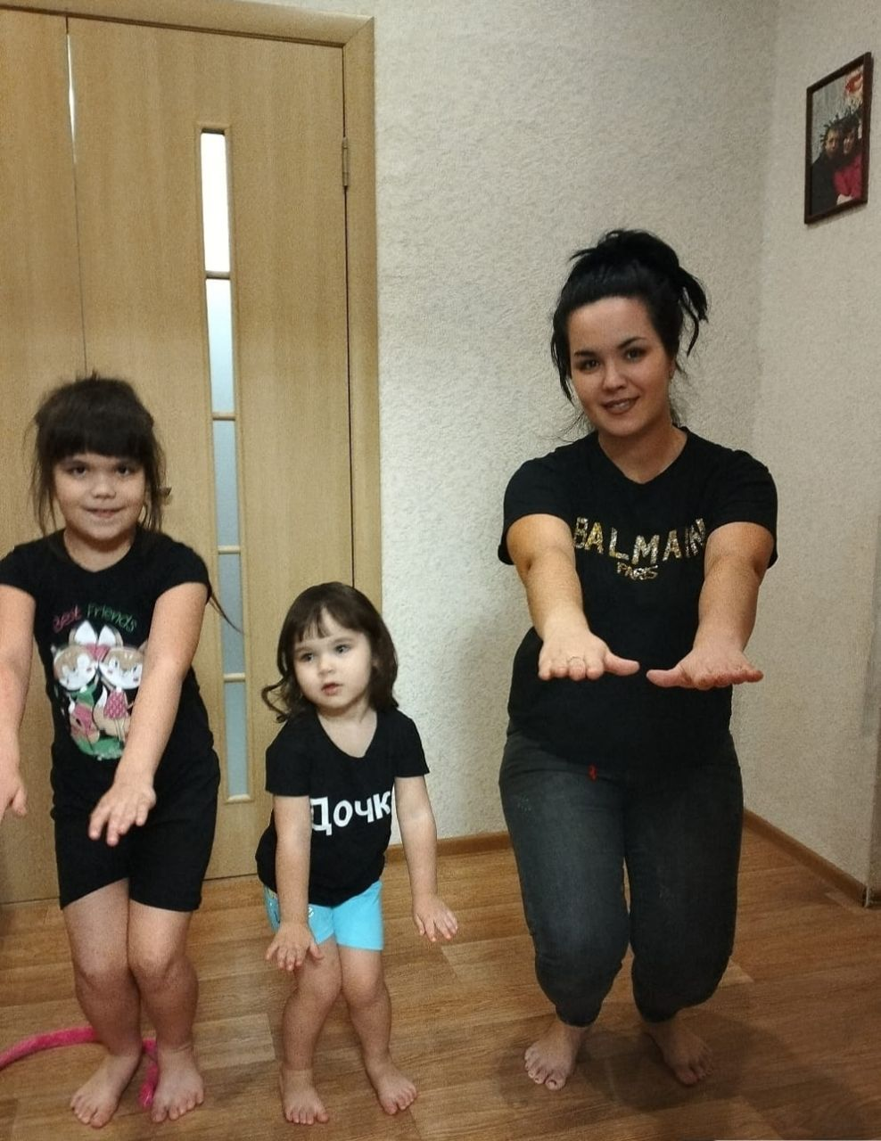
Упражнения для укрепления позвоночника
Цели: укрепление мышц ног, спины и рук
*приседания с вытянутыми руками *поочередный подъем ног из положения лежа

Slide 23
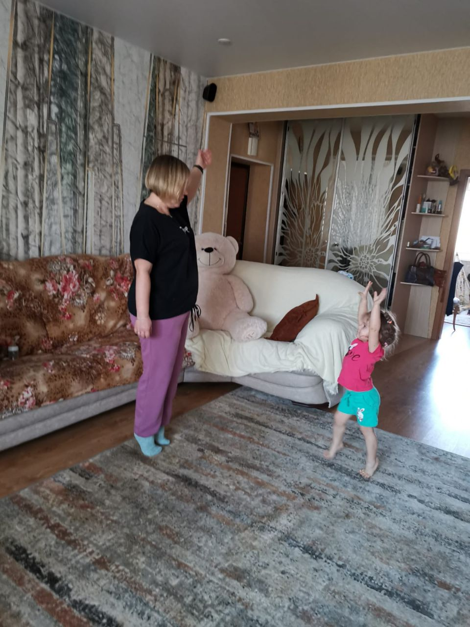
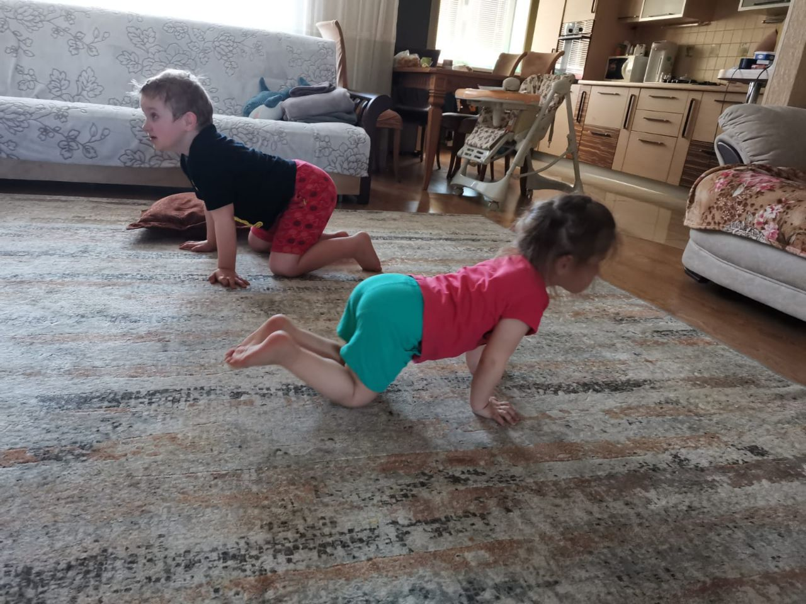
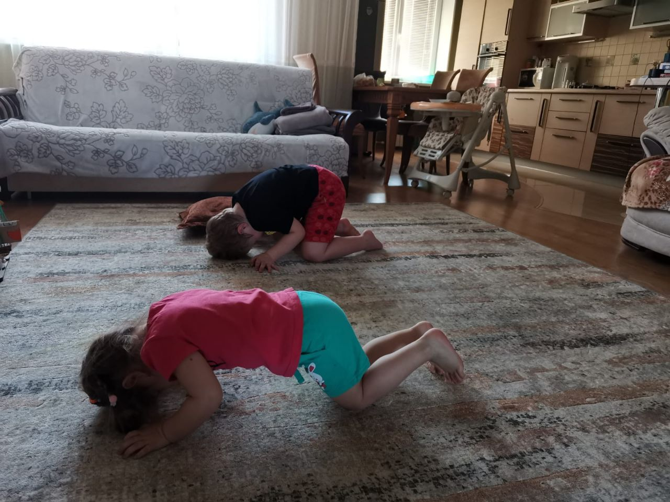
*ходьба на носках- укрепление мышц стопы; *упражнение «Кошка»-развивать гибкость позвоночника

Slide 24
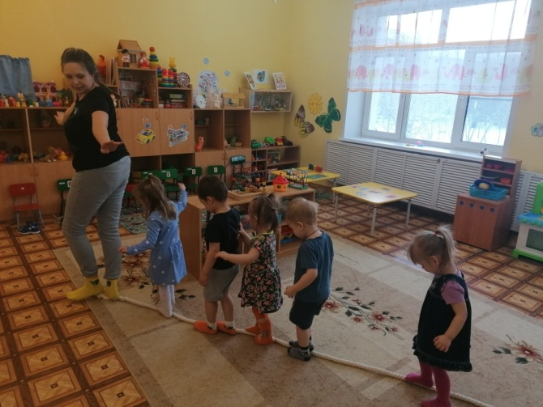
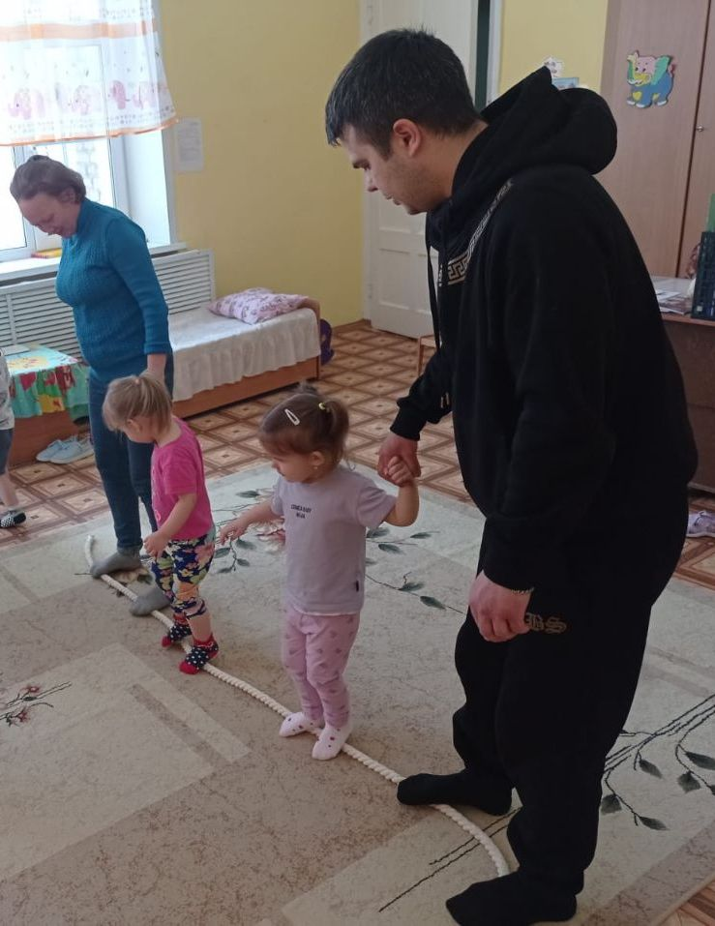
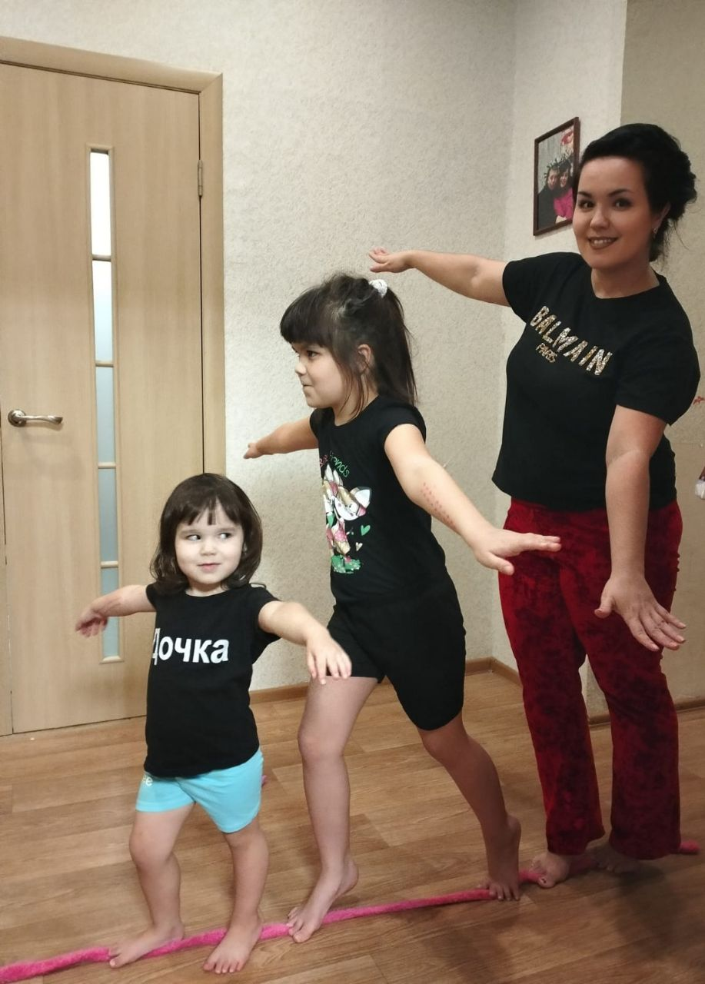
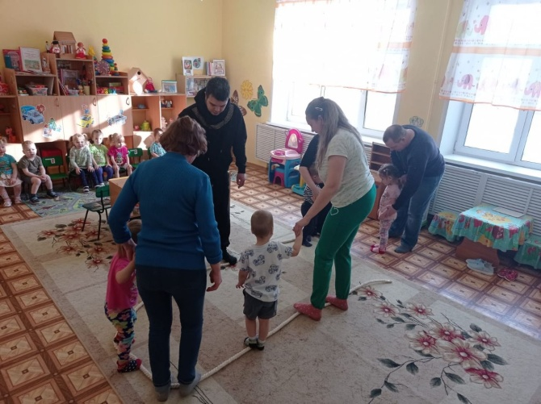
*ходьба по канату
Цели: развивать равновесие, координацию движений, тренировка мышц спины, рук, ног, формирование правильной осанки. Предложить дома пройтись по канату всей семьей

Slide 25
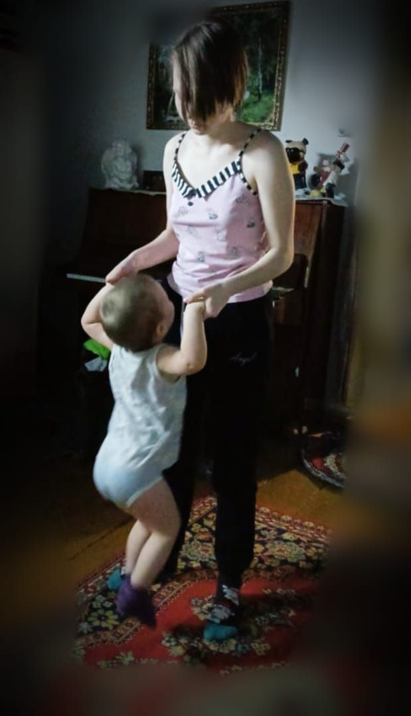
*Подпрыгивание на месте, держась за обе руки взрослого (совместно с мамой) – укрепление свода стопы, развитие крупных мышц ног, рук, туловища.

Slide 26
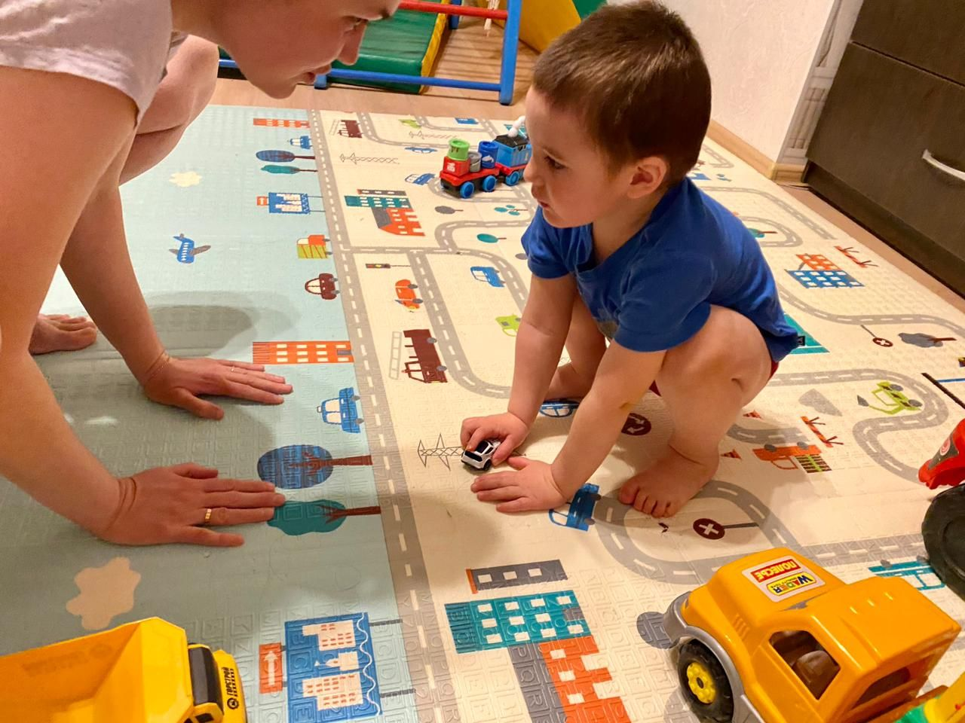
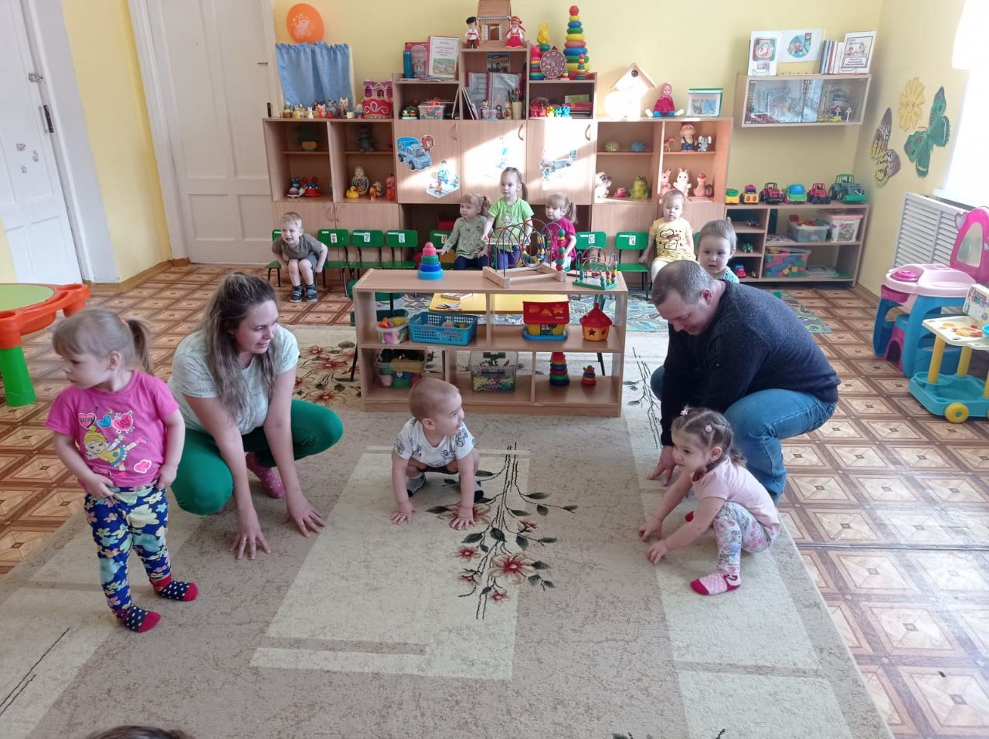
*упражнение «Лягушка» - развивать координацию движений, укреплять опорно-двигательный аппарат.

Slide 27
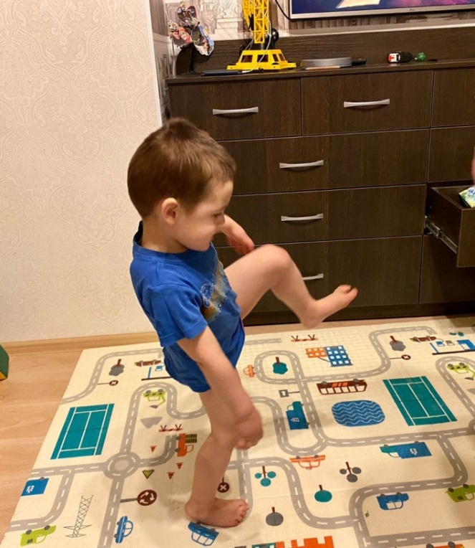
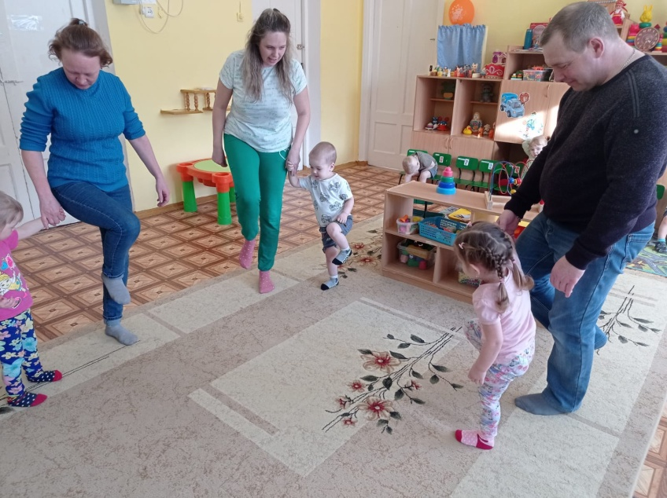
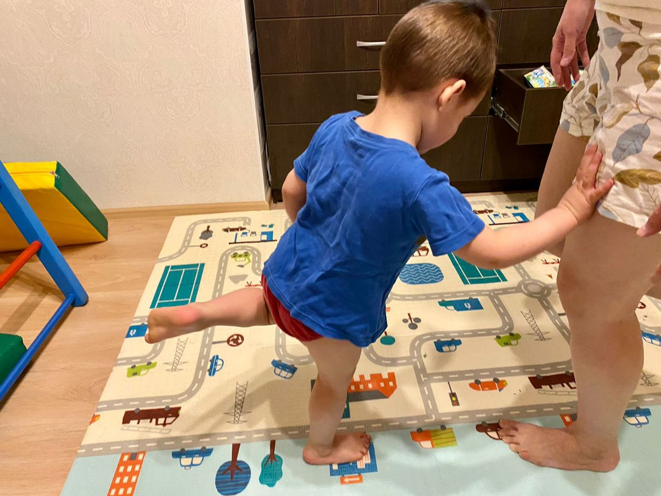
*упражнение «Цапля» - развивать чувство равновесия, укреплять свод стопы мышц.

Slide 28
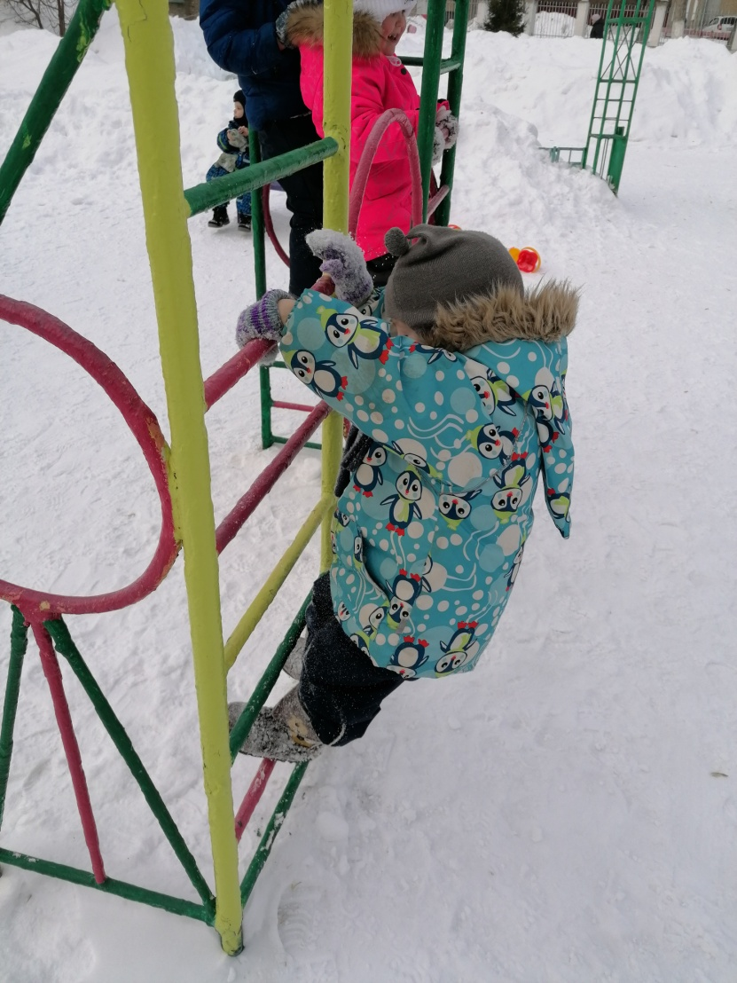
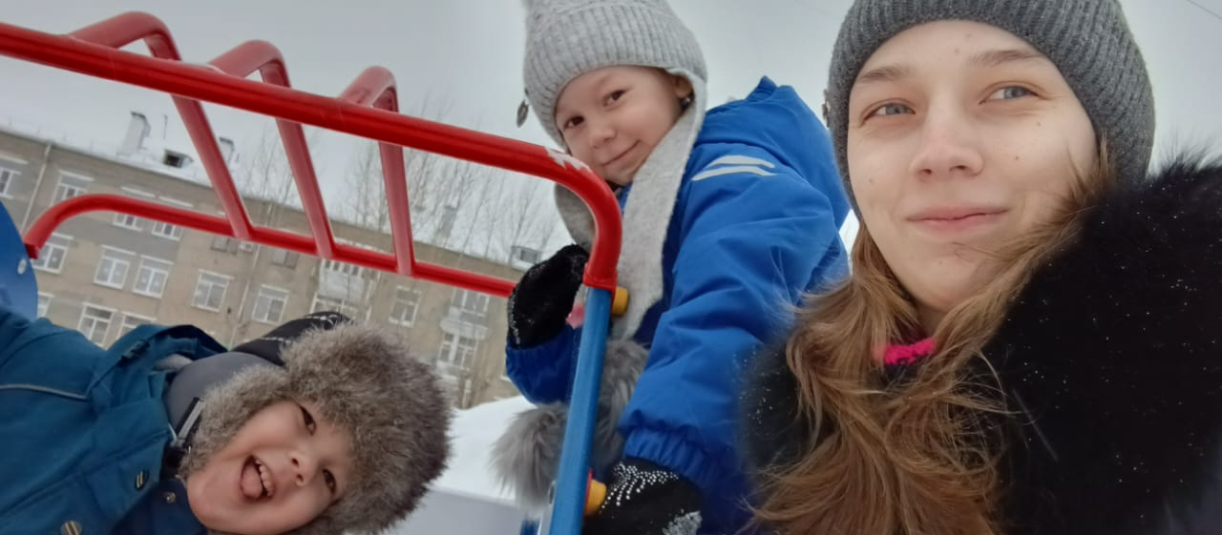
*лазание по гимнастической стенке высотой не более 1,5 м (совместно с мамой) – развивать навыки лазания приставным шагом.

Slide 29
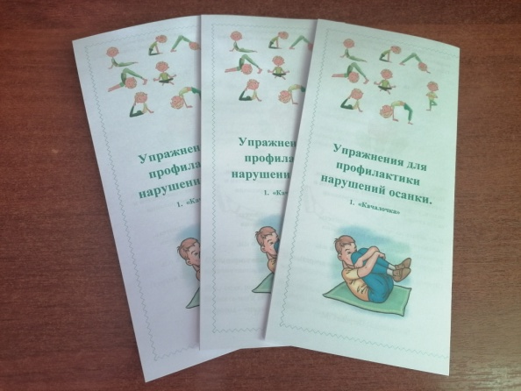
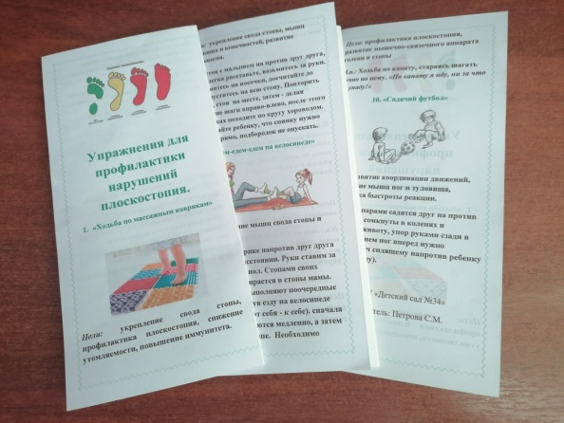
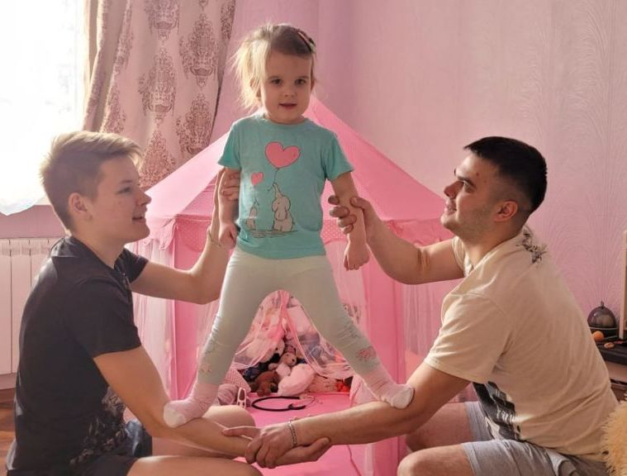
Подведем итоги:
В ходе работы родителям детей были предложены рекомендации по профилактике нарушений осанки и плоскостопия. Они с большим удовольствием не только потренировались в группе со своими малышами вместе с воспитателем , но и выполняют эти упражнения дома.

Slide 30
СПАСИБО ЗА ВНИМАНИЕ !

